Slide 1

NÁZEV: VY_32_INOVACE_6/09_Daily meals
NÁZEV ŠKOLY: MŠ a ZŠ, Veselí nad Moravou, Kollárova 1045
AUTOR: Mgr. Dagmar Suchomelová
TEMA: DINNER
ČÍSLO PROJEKTU: CZ.1.07/1.4.00/21.0822

Slide 2
ANOTACE
Doplňující materiál k učebnici English for you, pro 8. roč.
Určeno pro rozšíření slovní zásoby, upevnění, procvičování a opakování učiva.
Pro práci s interaktivní tabulí.
Doba vzniku - říjen 2011.
Doba ověření – 11.1.2012

Slide 3
3
DINNER - VEČEŘE

Slide 4
Daily meals – denní jídla
In the morning (ráno) – breakfast (snídaně)
In the noon (v poledne) – lunch (oběd)
In the afternoon (odpoledne) – snack (svačina)
In the evening (večer) – dinner (večeře)
- supper (2.večeře)

Slide 5
Jednoduché fráze
I am hungry. Mám hlad.
I am thirsty. Mám žízeň.
Do you like milk? Máš rád mléko?
I like chocolate. Mám ráda čokoládu.
No, I prefer juice. Ne, raději mám džus.
Enjoy your meal! Dobrou chuť!

Slide 6
Zajímavosti
V zemích Velké Británie a Severního Irska není LUNCH – OBĚD jako hlavní jídlo. Podobá se FAST FOODU - RYCHLÉMU OBČERSTVENÍ.
DINNER - VEČEŘE je považováno za hlavní jídlo v rodinném kruhu.
SUPPER – 2. večeře – podává se něco malého.

Slide 7
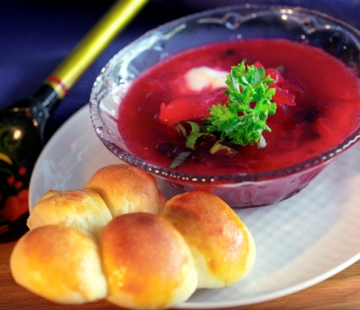
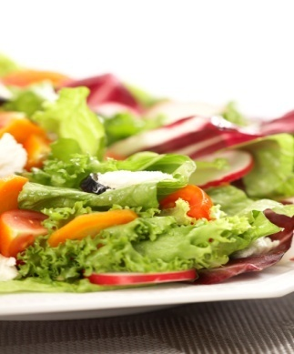
Vocabulary - slovíčka
Aperitif – aperitiv
Appetizer , Starter – předkrm
Soup – polívka
Fruit salad – ovocný salát
Vegetables salad – zeleninový salát

Slide 8
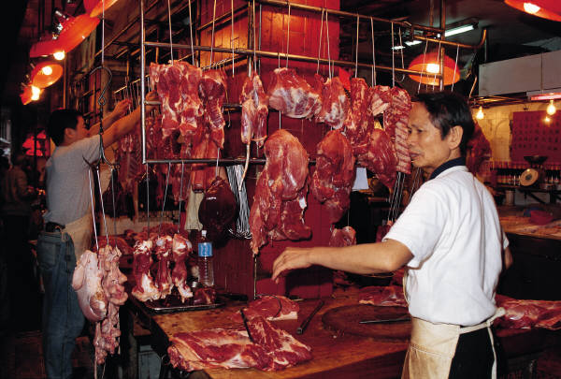

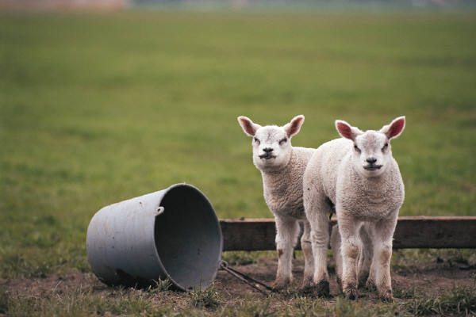
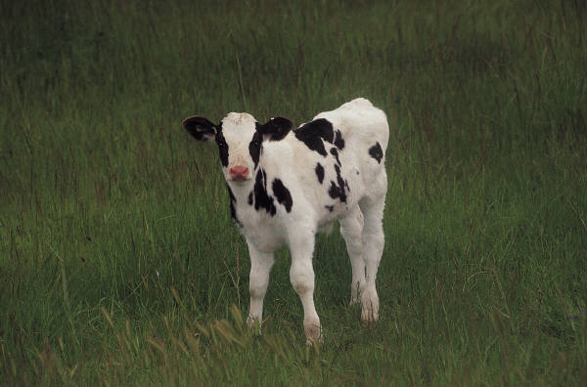
Vocabulary - slovíčka
Meat – maso
Beef meat – hovězí maso
Pork meat – vepřové maso
Lamb meat – jehněčí maso
Veal maso – telecí maso

Slide 9
Vocabulary - slovíčka
Poultry – drůbež
Turkey – krocan
Chicken – kuře
Stuffing – nádivka
Ham - šunka

Slide 10
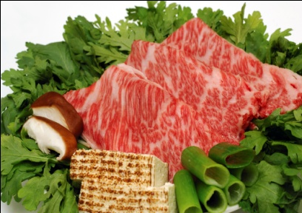
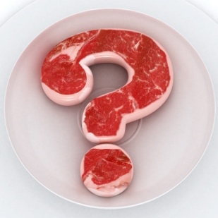
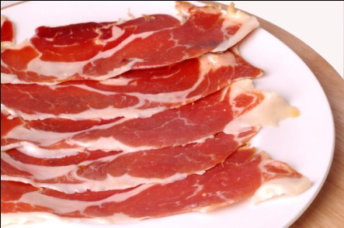
Vocabulary - slovíčka
Roast beef – hovězí pečeně
Veal roast – telecí pečeně
Beef steak – hovězí stejk (biftek)
Game – zvěřina
Fish - ryba

Slide 11
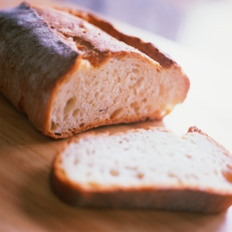

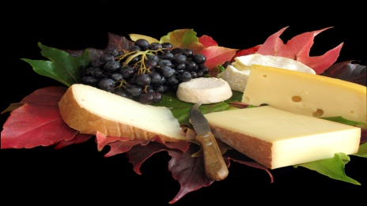

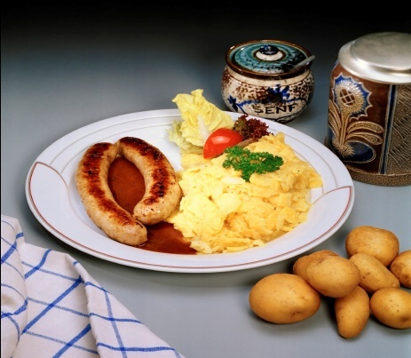
Vocabulary - slovíčka
Bread – chléb
Pastry – sladké pečivo
Cheese – sýr
Boiled potatoes – vařené brambory
Pasta - těstoviny

Slide 12
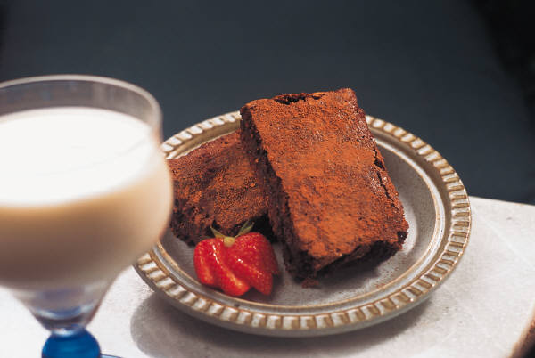

Vocabulary - slovíčka
Dessert – dezert, moučník
Cake – dort
Ice cream – zmrzlina
Pie – koláč
Whipped cream – šlehačka (ušlehaná)

Slide 13


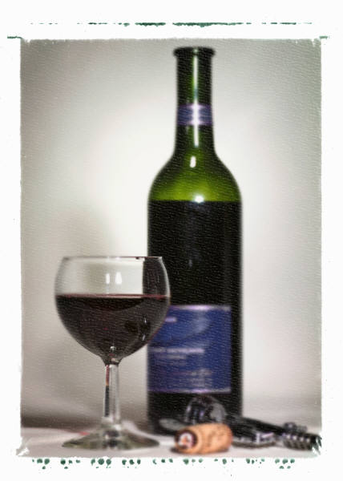
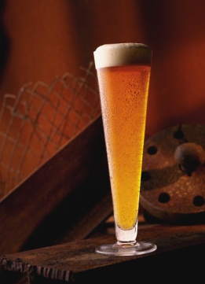

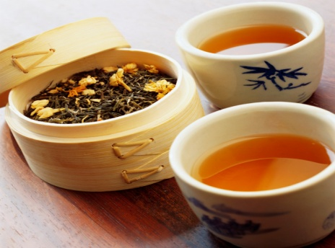
Vocabulary - slovíčka
Water – voda
Drinking water – pitná voda
Wine – víno
Beer – pivo
Mineral water – mineralka
Tea - čaj

Slide 14
Úkoly
Opakování již probrané slovní zásoby.
Soutěž 2 skupin – která skupina si vzpomene nejvíc slovíček z tématu DINNER.
Jaké druhy masa známe?
Jaké druhy pití známe?
Jaké přílohy k jídlu můžeme servírovat.
Utvořte věty typu …I like….
…I dislike…

Slide 15
ZDROJE
Ilustrace: www.office.microsoft.com

